Slide 1
Pembelajaran Mesin Case Based 2
Muhammad Rafi Andeo Praja - 1301200278

Slide 2
AGENDA
Ikhtisar
Pra – Pemrosesan Data
​Algoritma Unsupervised Learning
Evaluasi
​Program​ & Laporan

Slide 3
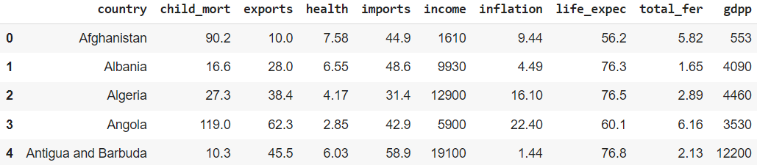
IKHTISAR

Slide 4
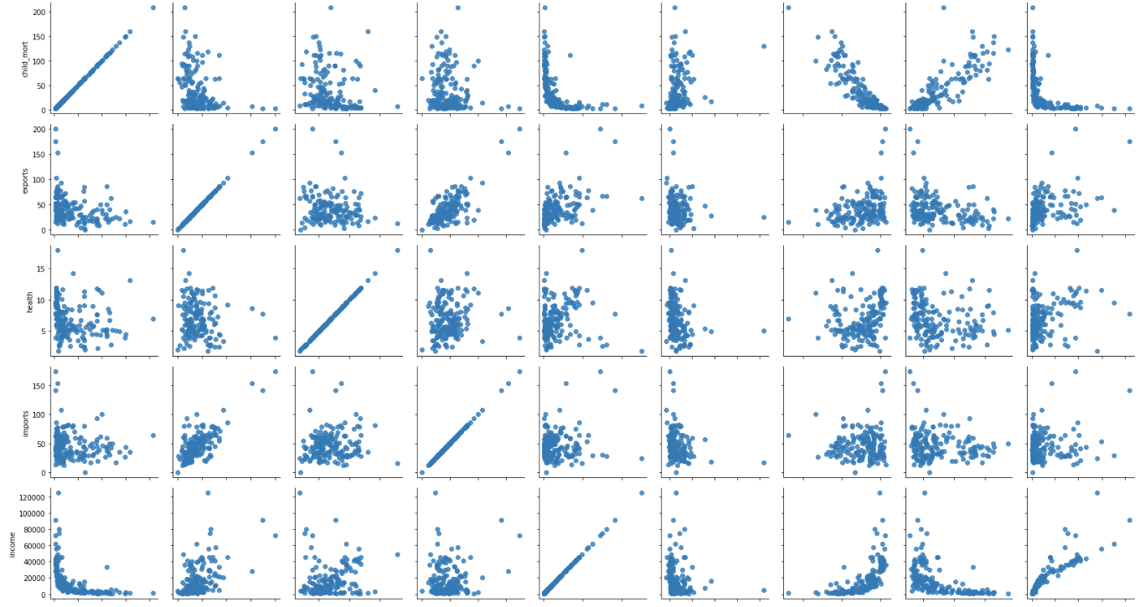
Grafik Value Features

Slide 5
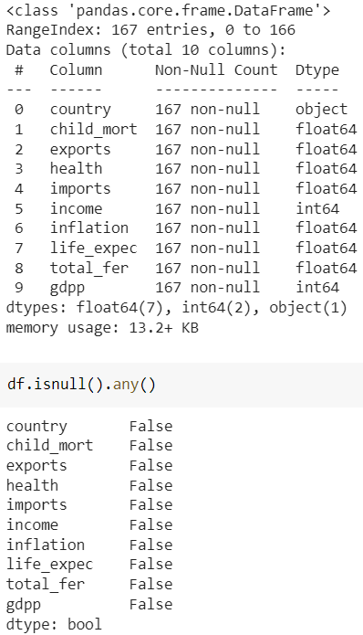
Missing Value & Outlier

Slide 6
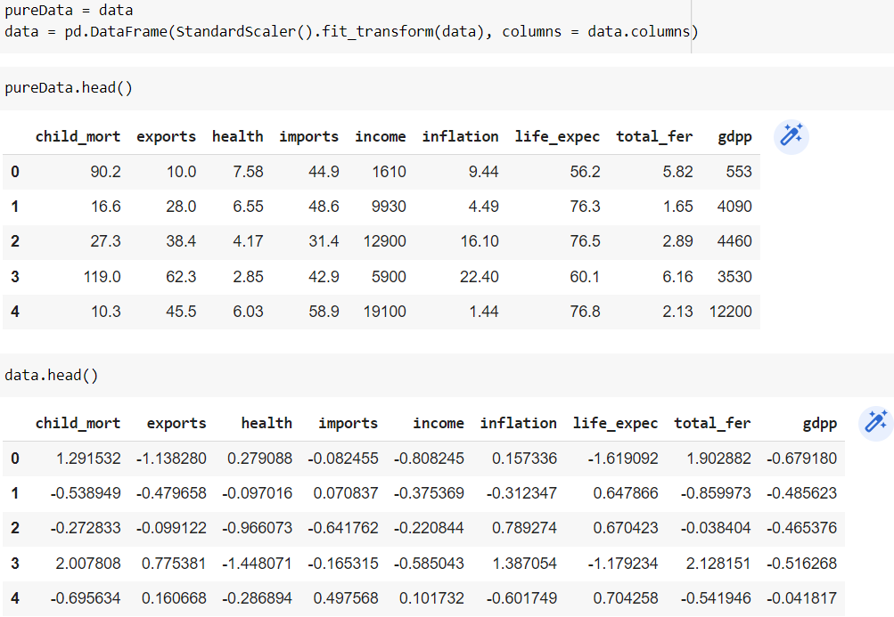
Pra – Pemrosesan Data

Slide 7

Min – Max Scaller

Slide 8
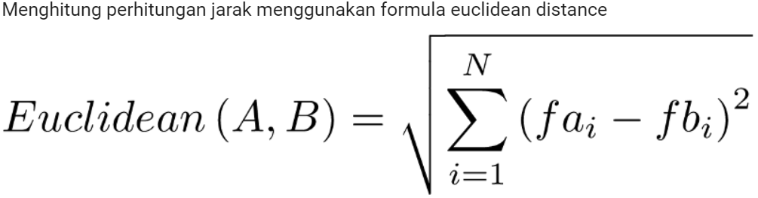
Euclidean Distance

Slide 9
Algoritma KMeans
Initialize
Centroids
Clusters
Fitting
Plotting
Clusters, Max Iterations, Examples & Features, Plot Figure
Random
Euclidean Distance, Prediction
Centroids, Clusters, Plotting
Scatter Plot

Slide 10
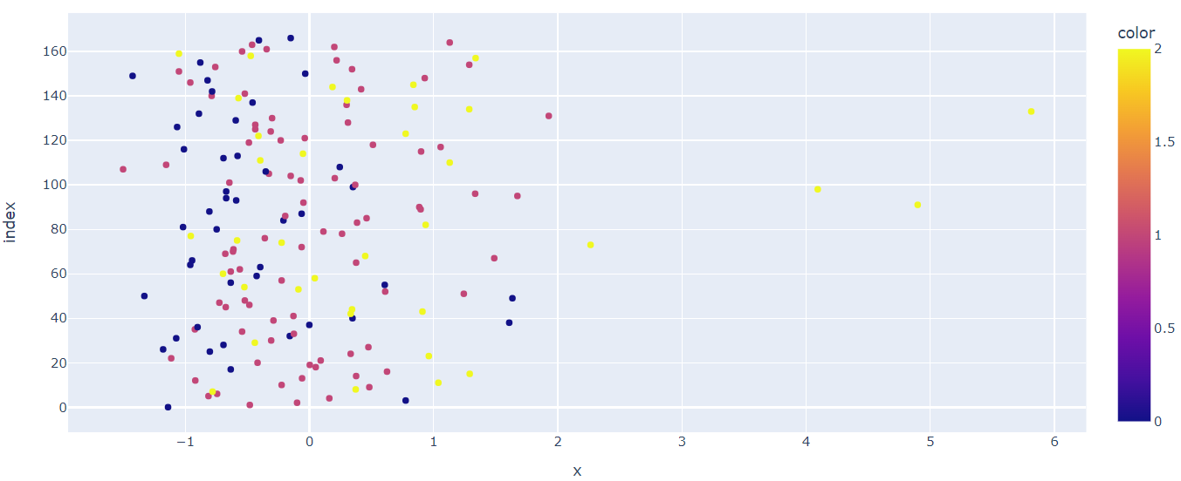
Scatter Plot KMeans

Slide 11
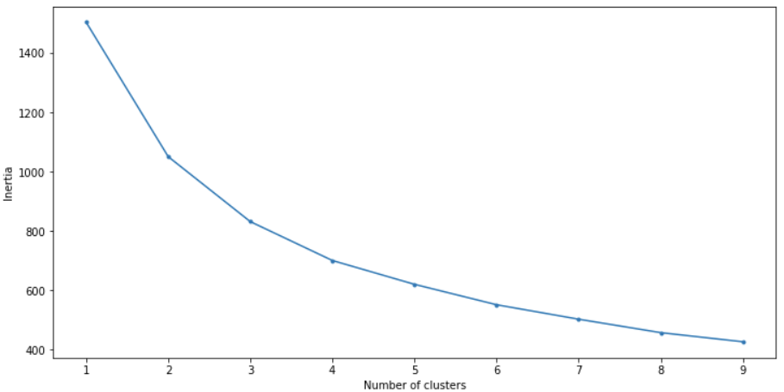

Evaluasi
Sum Square Error

Slide 12
Program
https://github.com/RafiAndeo/KMeans_Algorithm

Slide 13
Document

Slide 14
SUMMARY
Kesimpulan yang dapat saya berikan adalah penggunaan algoritma K-Means merupakan salah satu algoritma unsupervised learning yang dimana tidak menggunakan data testing yang dapat menjadi acuan dalam pengembangan prediksi dataset. Penggunaan algoritma K-Means juga memerlukan K sebagai cluster yang dimana membagi beberapa tipe dari dataset yang sudah dilakukan prediksi. Nilai K dapat dievaluasi melalui salah satu cara evaluasi algoritma unsupervised learning menggunakan elbow method yang menampilkan nilai K terbaik berdasarkan acuan miringnya sebuah garis di suatu titik clusters atau titik nilai K. Saya menyimpulkan bahwa algoritma K-Means dapat dikatakan kurang baik dalam mengolah dataset tersebut dengan hasil plotting yang masih bersebaran atau tidak dikelompokkan.

Slide 15
THANK YOU
Muhammad Rafi Andeo Praja
1301200278

